Slide 1


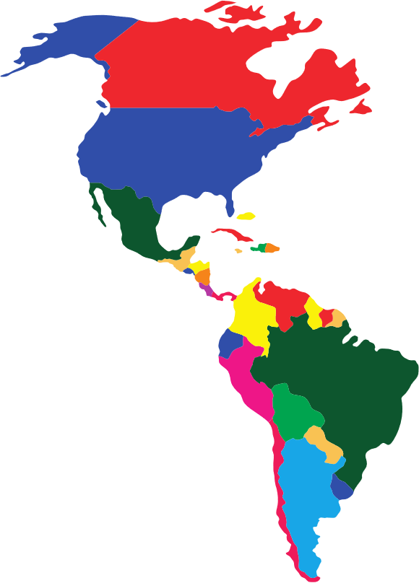
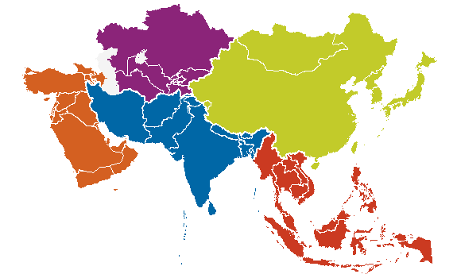
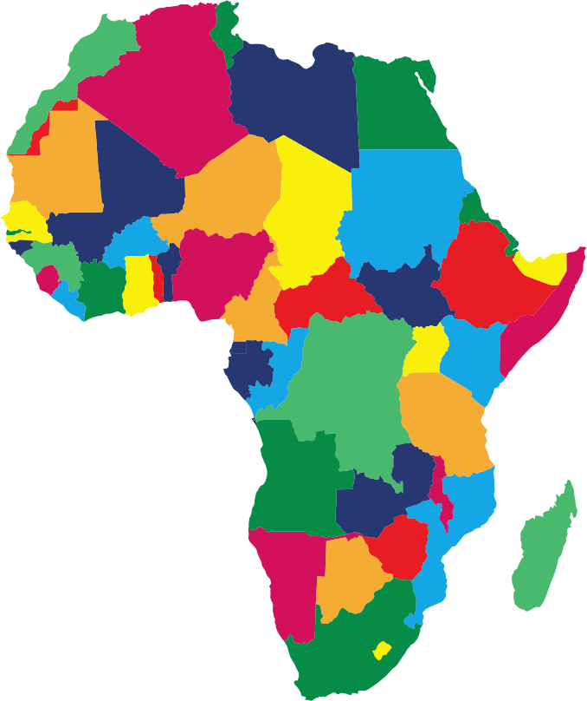
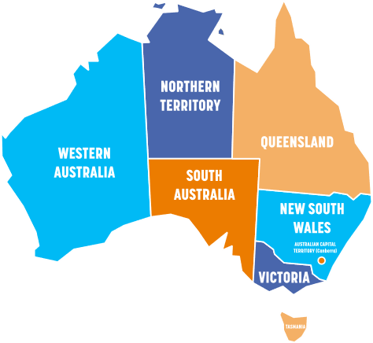

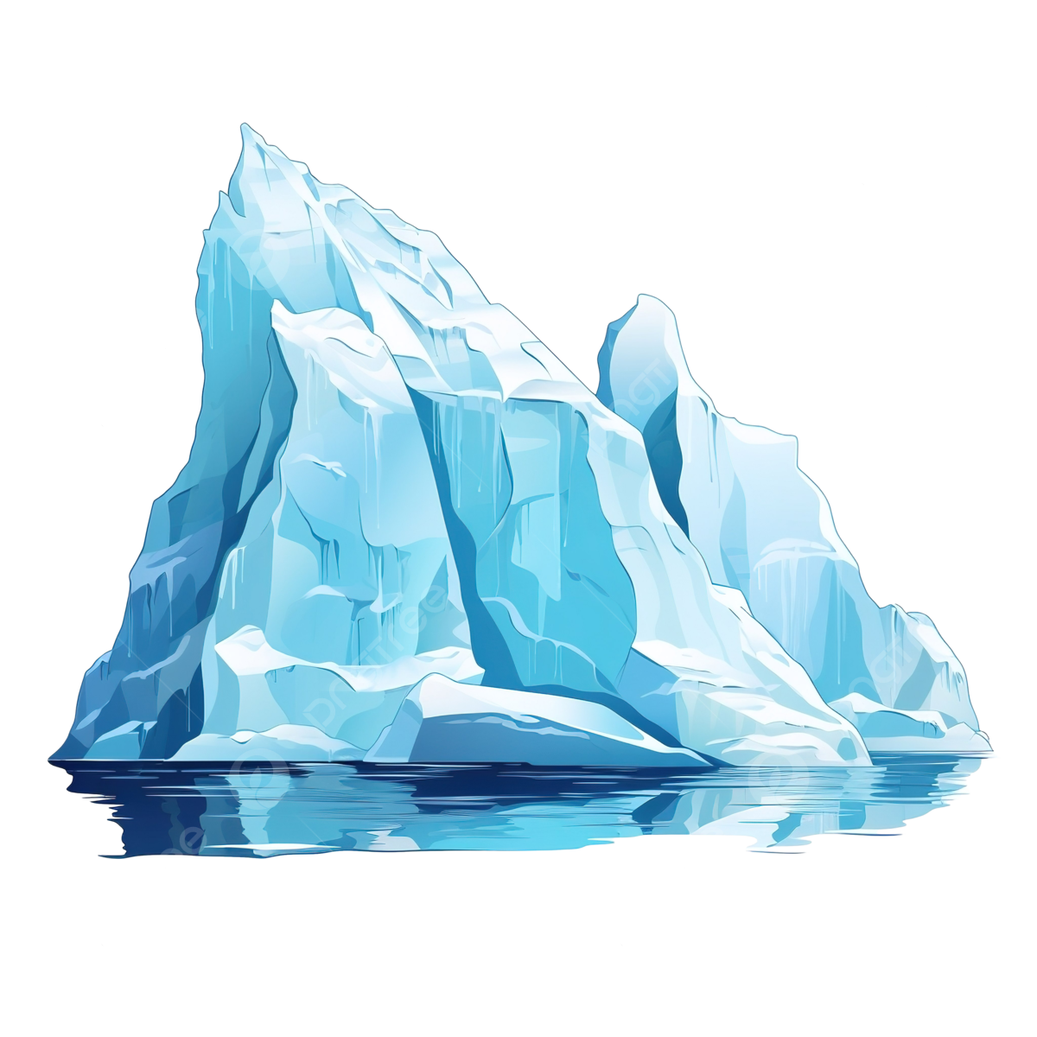
Trên thế giới có 6 châu lục là:
Châu Mĩ
Châu Á
Châu
Đại Dương
Châu Phi
Châu Âu
Châu
Nam Cực

Slide 2
Trên thế giới có 5 đại dương là:
Thái Bình Dương
Bắc Băng Dương
Đại Tây Dương
Nam Đại Dương
Ấn Độ Dương

Slide 3
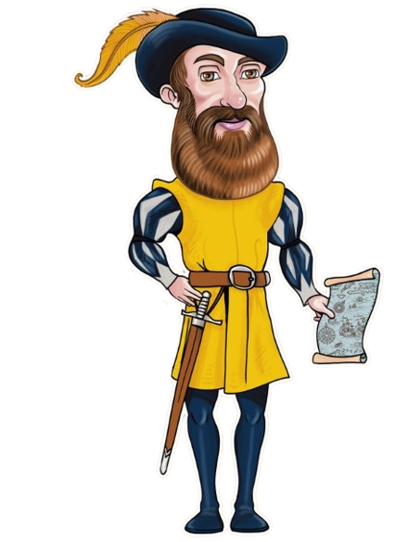
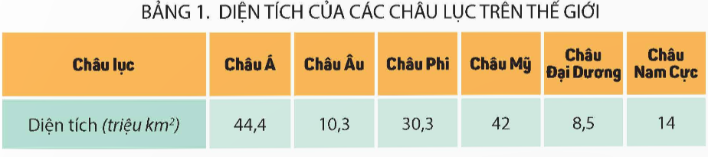
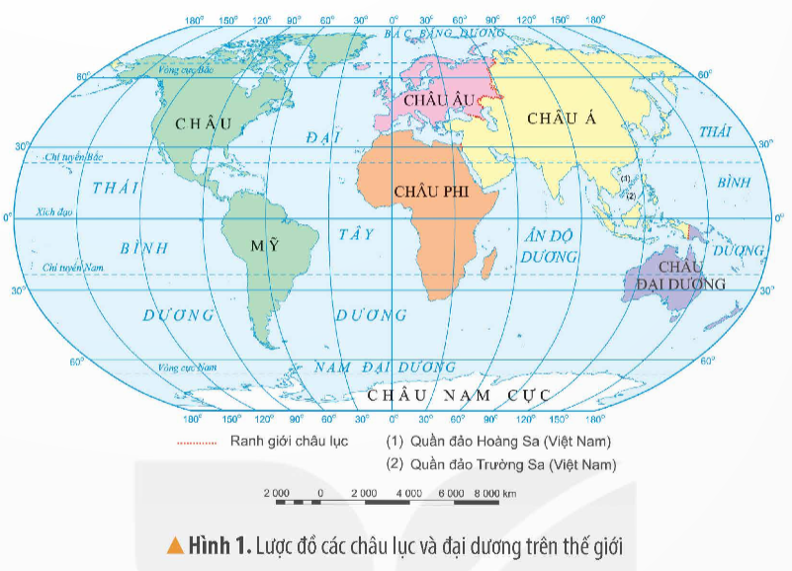
Đọc thông tin trong SGK trang, quan sát hình 1 và bảng 1, em hãy thảo luận nhóm, thực hiện 2 yêu cầu sau:
Xác định vị trí địa lí của các châu lục trên bản đồ.
So sánh diện tích của các châu lục trên thế giới.

Slide 4
Trên thế giới có 6 châu lục. Nếu như châu Á và châu Âu tiếp giáp nhau tạo thành lục địa Á-Âu thì châu Mỹ nằm hoàn toàn ở tây bán cầu và bốn phía đều giáp với các đại dương. Châu Đại Dương thì nằm cách biệt hẳn với châu lục khác.
Trong đó, châu Âu và phần lớn châu Á nằm ở bán cầu Bắc; châu Nam Cực và phần lớn châu Đại Dương nằm ở bản cầu Nam; châu Mỹ, châu Phi nằm ở cả bàn cầu Bắc và bán cầu Nam.

